Slide 1
Презентация
К образовательной деятельности для тематического занятия «Наш Шарыповский район»
по проекту
« С чего начинается Родина»
(презентация разработана семьей Паши Рыбалко )

Slide 2
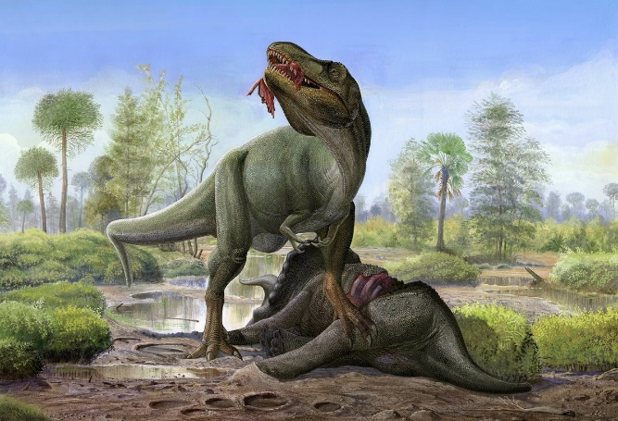
СИБИРСКИЕ ДИНОЗВРЫ
Рыбалко Павел гр. Малышок

Slide 3
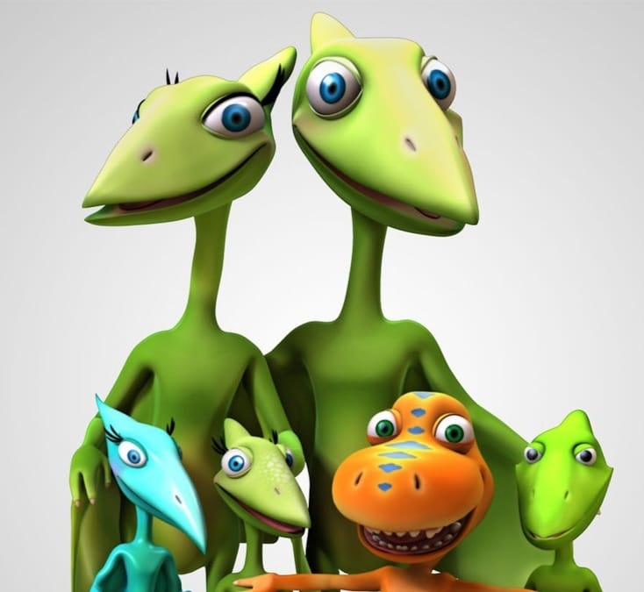
Почему я выбрал эту тему?
Когда мне было 2 года, я любил смотреть мультфильм «Поезд динозавров», где главный герой пытается найти своих настоящих родителей, знакомясь каждый раз с новым видом динозавров. И мне стало интересно, а какими были динозавры на самом деле.

Slide 4
Шарыпозавр и другие
Мы с мамой ходили в краеведческий музей в нашем городе, где я узнал, что в окрестностях Шарыпово находили кости динозавра, которого назвали потом Килеском, а также фрагменты костей стегозавров. Все эти находки прозвали Шарыпозавром.
На фото я с травоядным стегозавром.

Slide 5
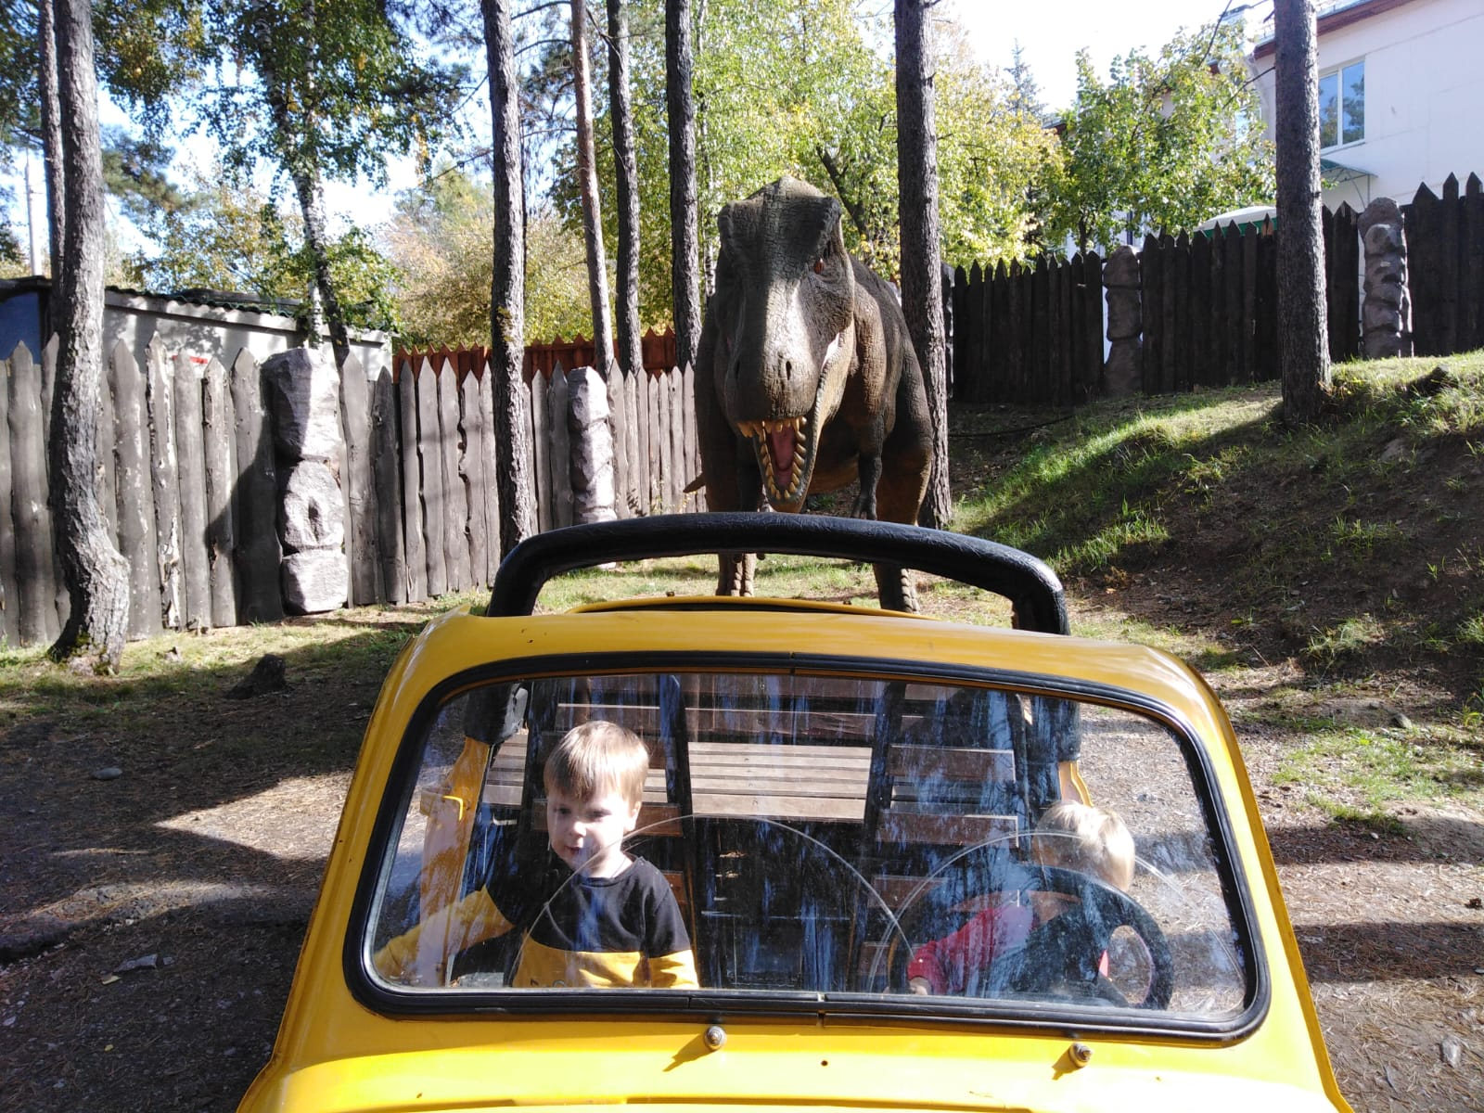
«Роев ручей» и его древние обитатели
Каждый год я с мамой и папой езжу в зоопарк «Роев ручей». И самое моё любимое место -это выставка динозавров. Там можно представить, что уезжаешь на машине от тиранозавра или гладишь настоящего аллозавра. Динозавры очень реалистичные и красивые. Кажется, что все фигуры вот-вот оживут.

Slide 6
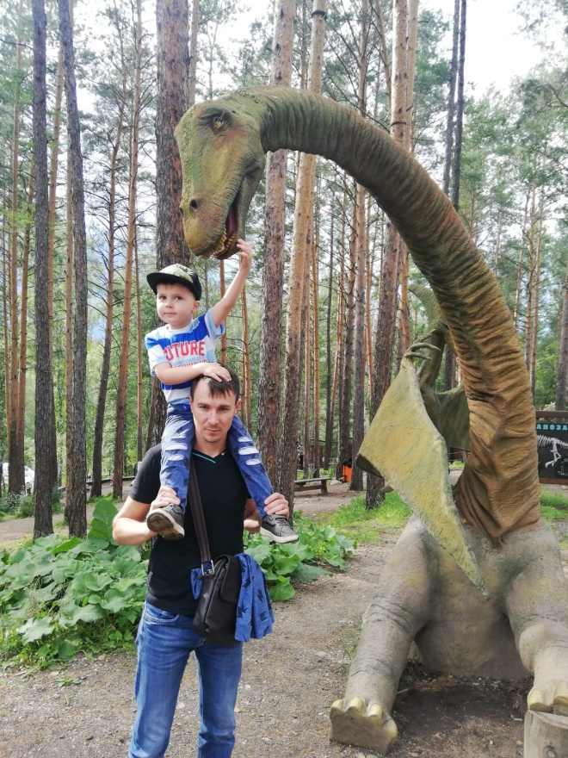
Фото на память

Slide 7
Ожившие динозавры
Когда мне было 4 года, мы ездили на выставку динозавров в г. Красноярск. Про каждого динозавра можно было прочитать информацию на табличке. Многие из динозавров двигались и издавали звуки, но мне не было страшно. А на одном из динозавров можно было даже покататься.
А на фото я с игуанодоном, он ходил на четырех ногах, но мог вставать на задние, чтобы достать листочки на высоте, или чтобы обороняться от хищников.

Slide 8
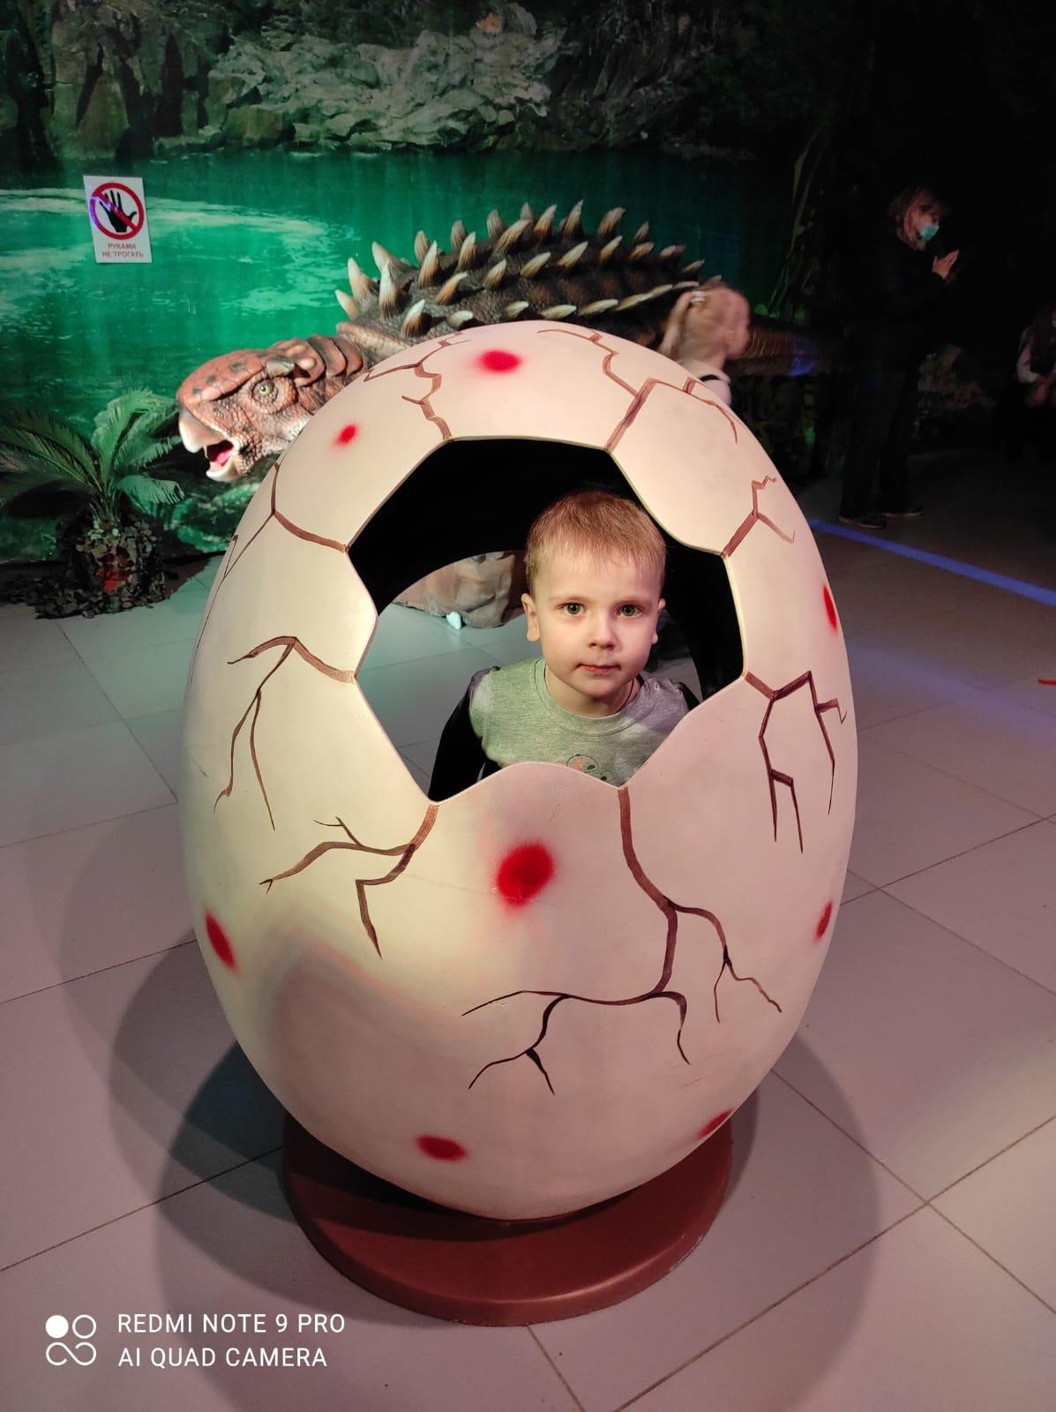
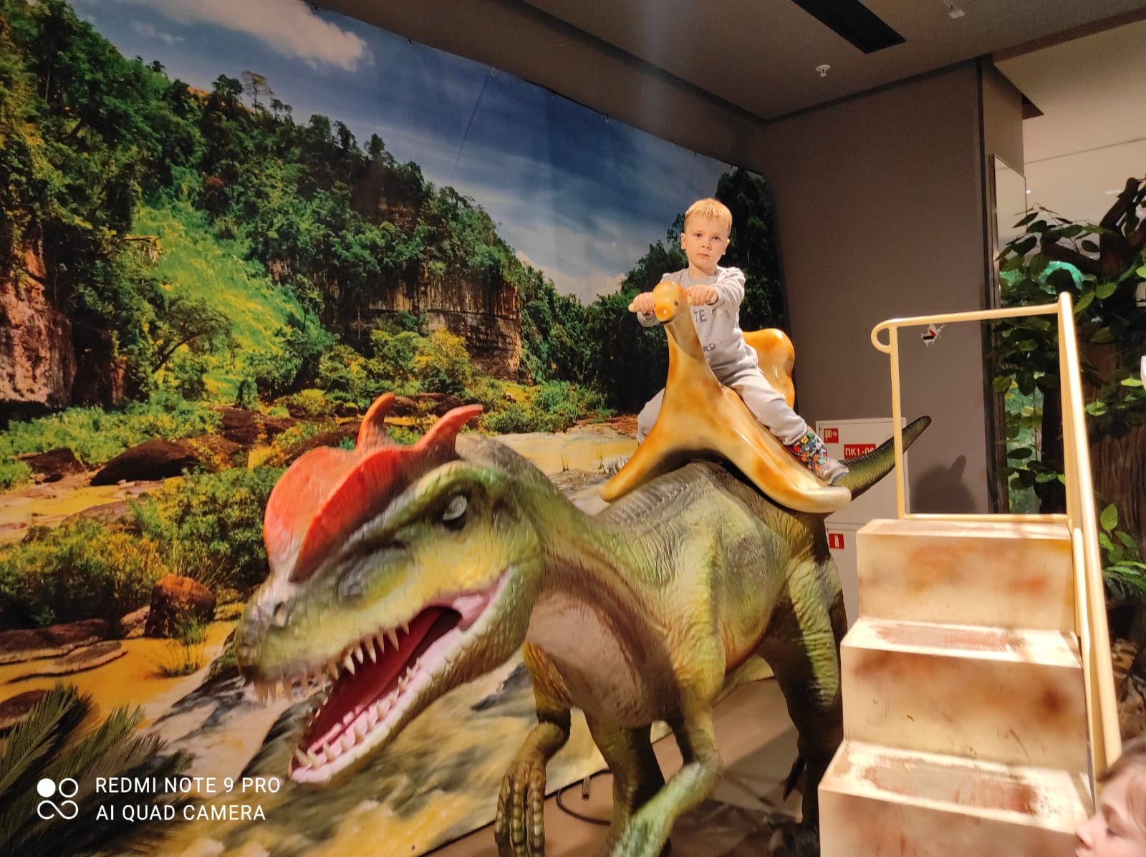
В разных ролях

Slide 9
Динозавры в быту
У меня есть книги о динозаврах, очень много фигурок, раскраски… Однажды мы с мамой делали магнитики в виде динозавров из гипса. Я раскрашивал их в яркие цвета, фантазируя какими они могли быть.
Со временем я перестал смотреть мультики про динозавров, меня все больше стали интересовать документальные фильмы.

Slide 10
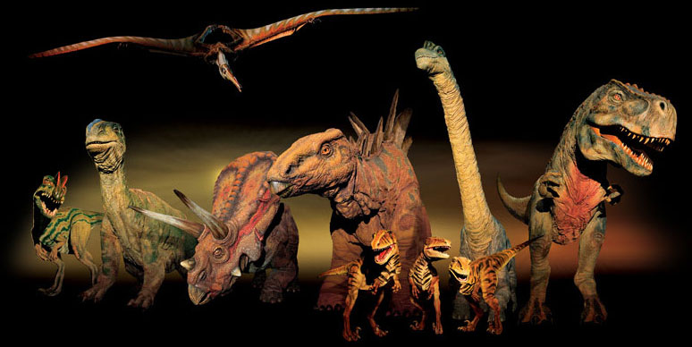
«Динозавр» переводится с греческого как «Жуткий ящер». Это чешуйчатые существа, которые жили на Земле около 160 млн. лет назад от Азии до Антарктиды. Останки динозавров находили и в России – на Урале, в Красноярском крае и в Якутии.

Slide 11
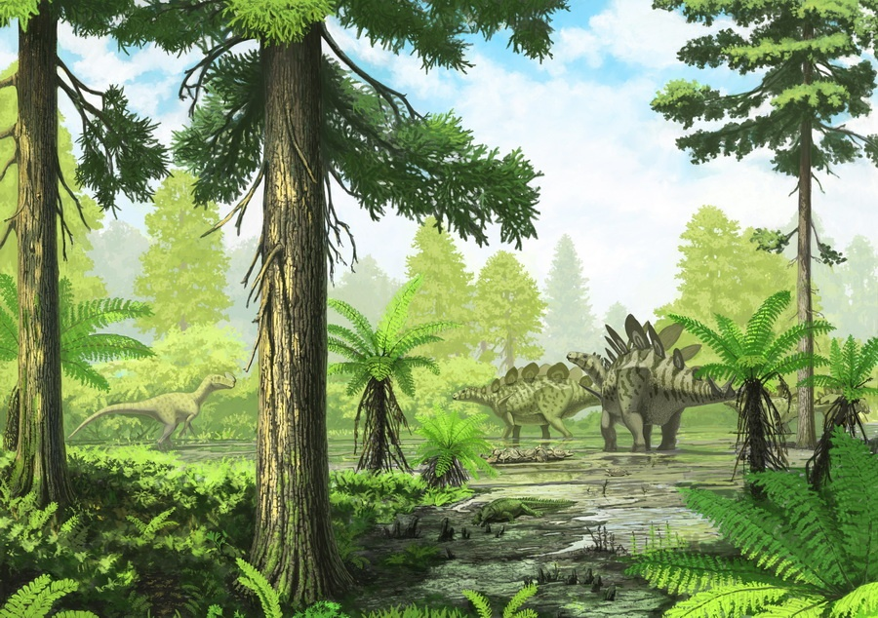
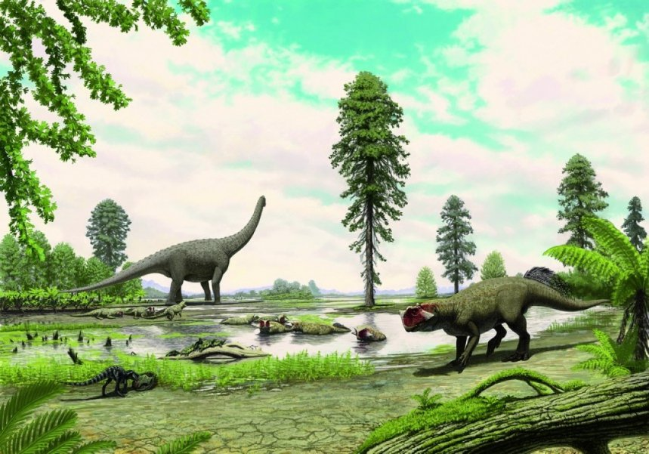
Откуда в Сибири динозавры?
Всё время, пока я изучал мир динозавров, меня не покидала мысль, как могли динозавры жить в наших краях, ведь у нас холодно для этих существ. Но оказалось, что во времена динозавров климат на всей планете был совсем другим. Об этом говорят остатки и следы древних растений, найденных в том числе и на территории современной Сибири.

Slide 12
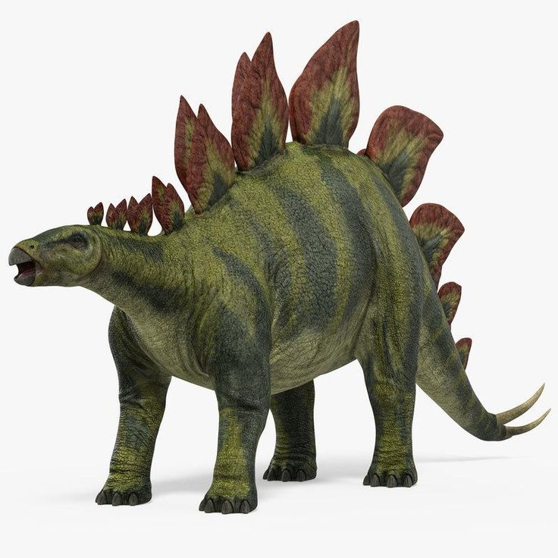
Стегозавр
Березовский разрез содержит многочисленные останки стегозавров. Это зубы, позвонки и прочие кости. Но, поскольку этого недостаточно для описания вида, красноярский стегозавр пока не имеет научного названия.

Slide 13
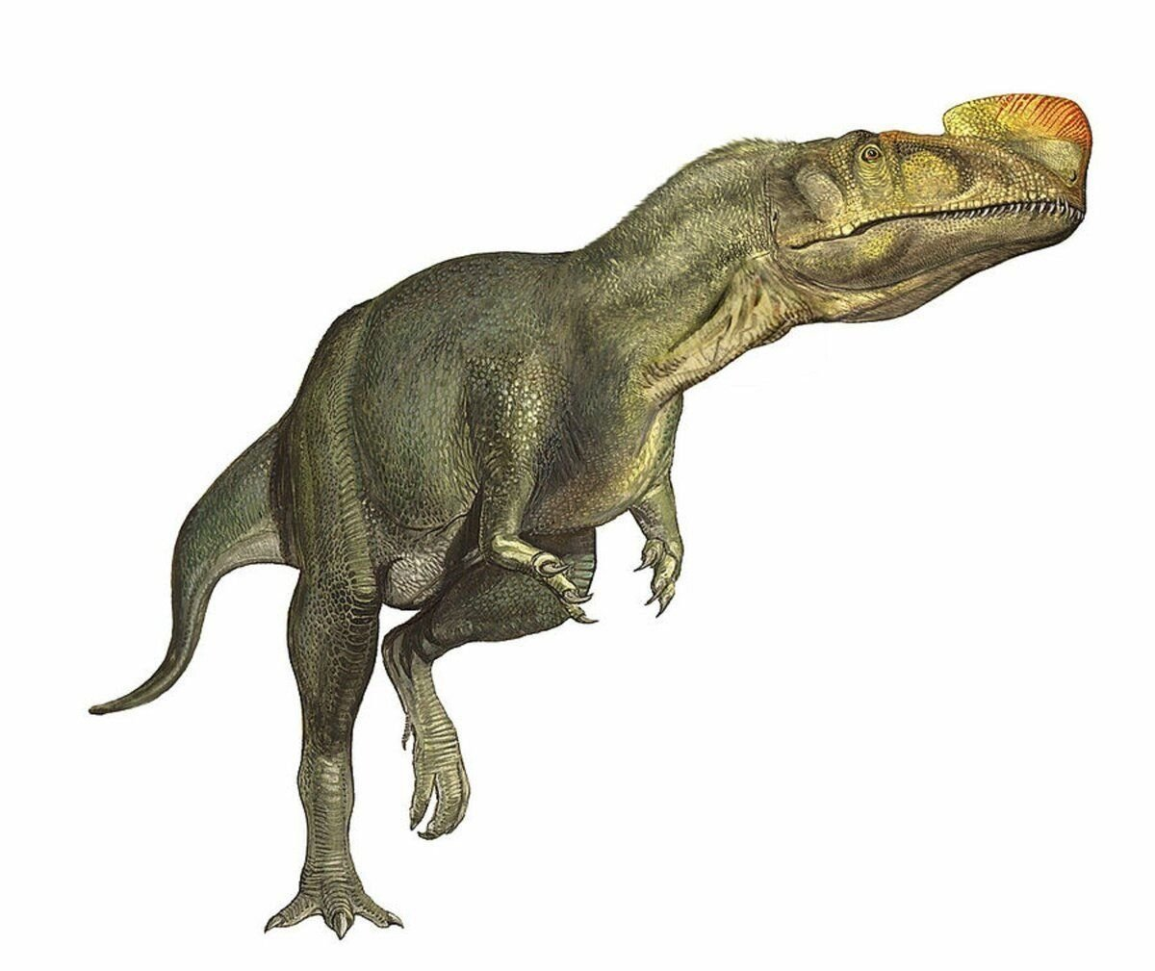
Килеск
Кости этого динозавра были найдены в 2000 году в Березовском карьере Шарыповского района, Красноярского края. Килеск (от хакасского "ящерица") — хищный динозавр, живший около 165 миллионов лет назад. Относится к группе тираннозаврид. Он появился на Земле раньше своего знаменитого родственника тираннозавра на 100 миллионов лет.

Slide 14
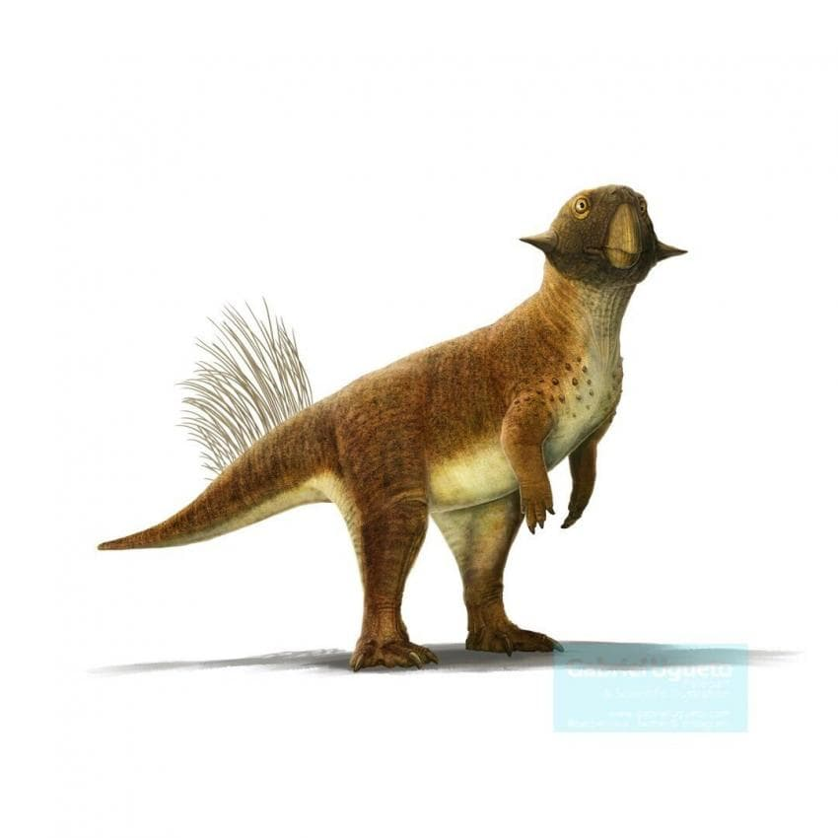
Сибирский пситтакозавр
Из рогатых динозавров широко известен трицератопс. А пситтакозавры – это его древние, маленькие и безрогие родственники. Целые скелеты примитивных рогатых динозавров раннего мелового периода были найдены в Кемеровской области, в местонахождении Шестаково-3.

Slide 15
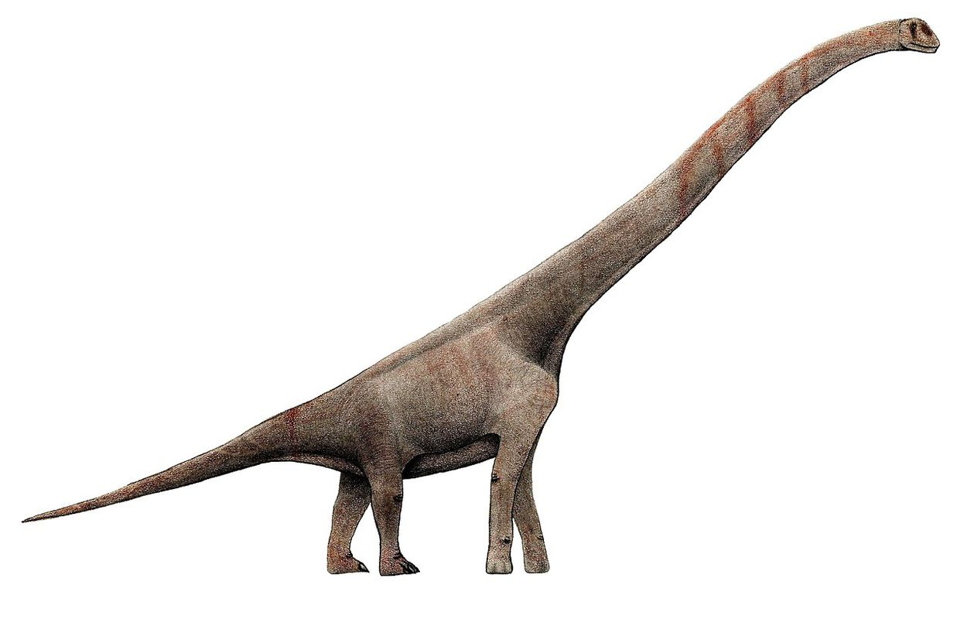
Сибиротитан
Впервые останки, принадлежащие сибиротитану были найдены в 1953 году. В 2008 году были найдены окончательные останки в деревне Шестаково Кемеровской области.
Лишь в 2017 году, после долгих исследований и сравнений был выделен новый род зауроподов, которого назвали «Сибиротитан». Этот динозавр был примерно 20 метром в длину и весил около 20 тонн.
Питались сибиротитаны папоротниками и хвойными растениями и были однозначно одними из самых крупных зауроподов в своей среде обитания.

Slide 16
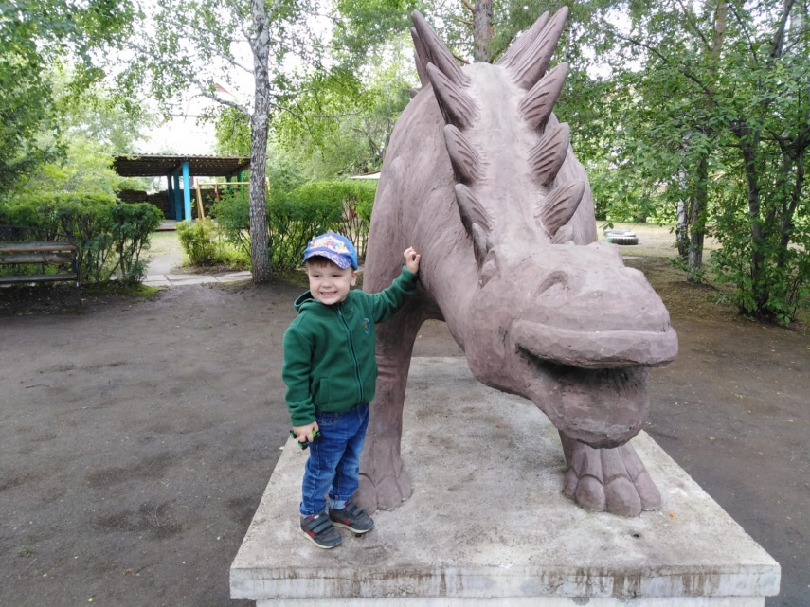
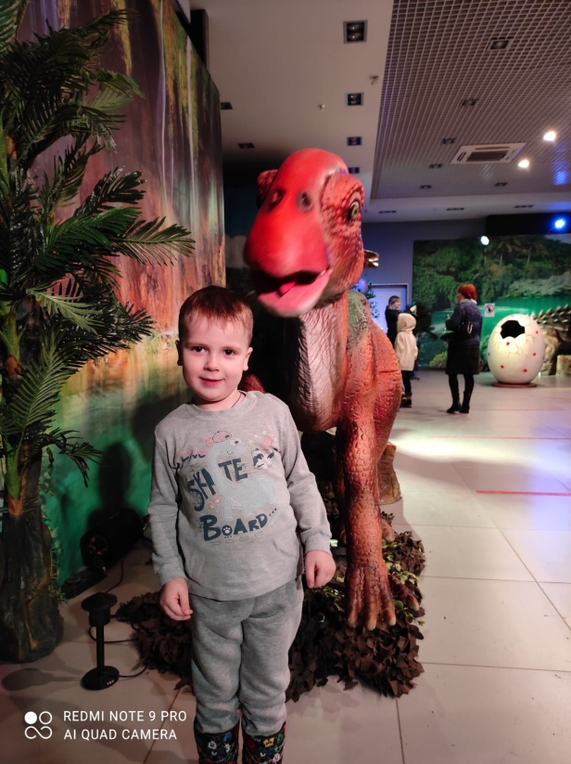
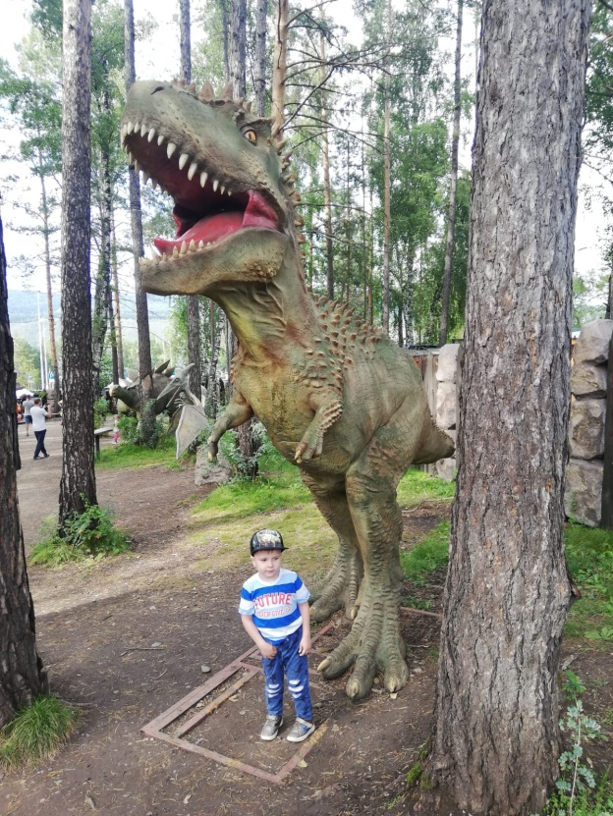
Я видел много разных динозавров, но еще больше мне предстоит увидеть

Slide 17
СПАСИБО ЗА ВНИМАНИЕ !

